Slide 1
Chapter 5 클래스

Slide 2
목차
PyCharm 설치
클래스 이야기
클래스 선언
클래스 객체와 인스턴스 객체의 이름 공간
클래스 객체와 인스턴스 객체의 관계
생성자, 소멸자 메서드
정적 메서드, 클래스 메서드
연산자 중복 정의
상속

Slide 3
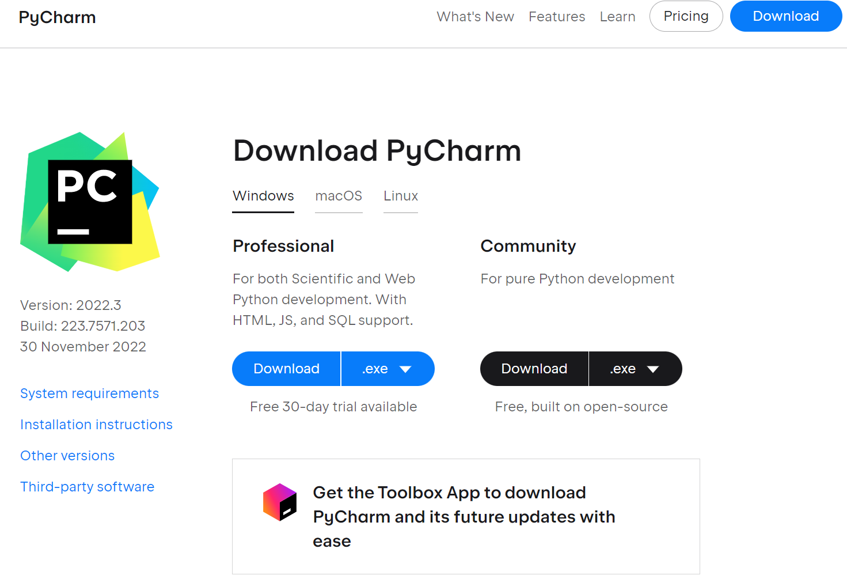
PyCharm
http://www.jetbrains.com/pycharm/download//#section=windows
Free version : Community

Slide 4
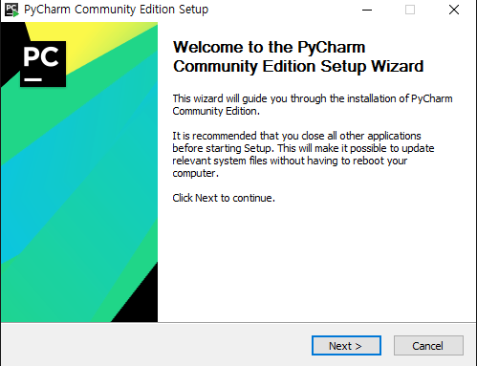
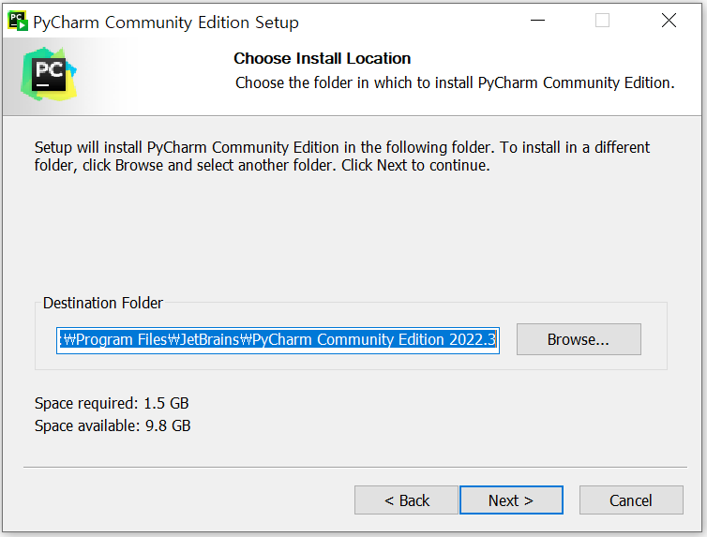
PyCharm
http://www.jetbrains.com/pycharm/download//#section=windows
Free version : Community

Slide 5
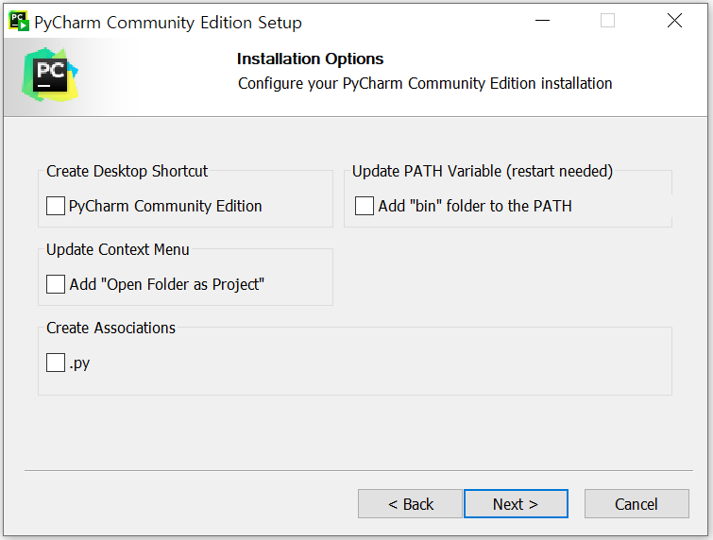
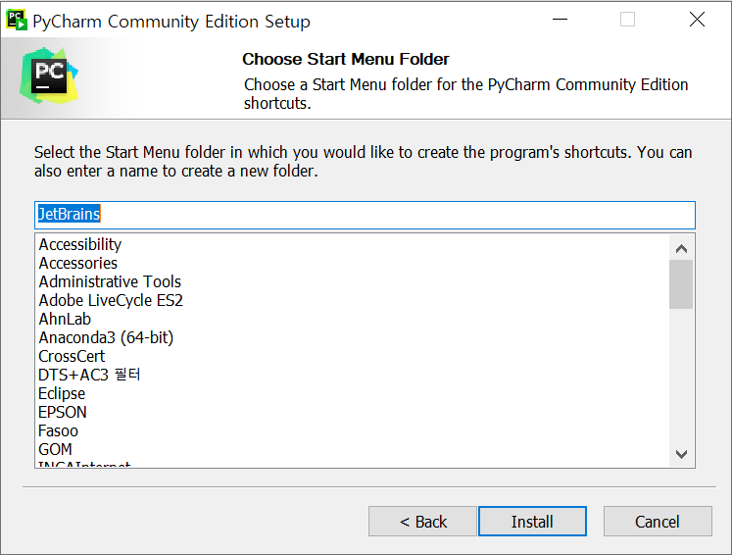
PyCharm
http://www.jetbrains.com/pycharm/download//#section=windows
Free version : Community

Slide 6
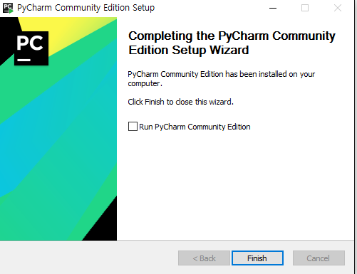
PyCharm
PyCharm 실행

Slide 7
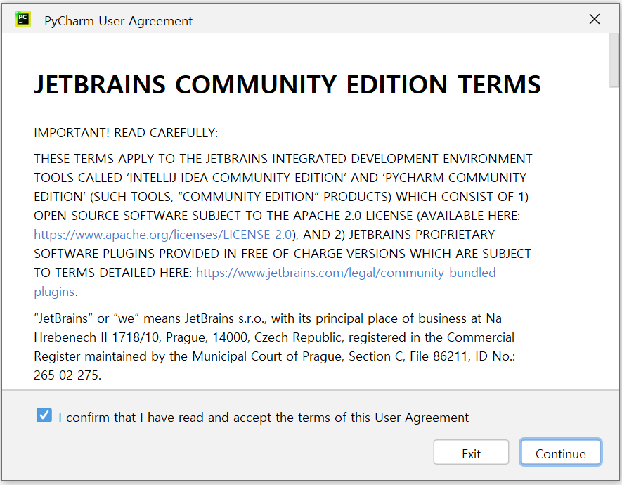
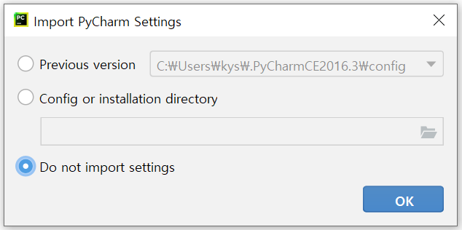
PyCharm
PyCharm 실행

Slide 8
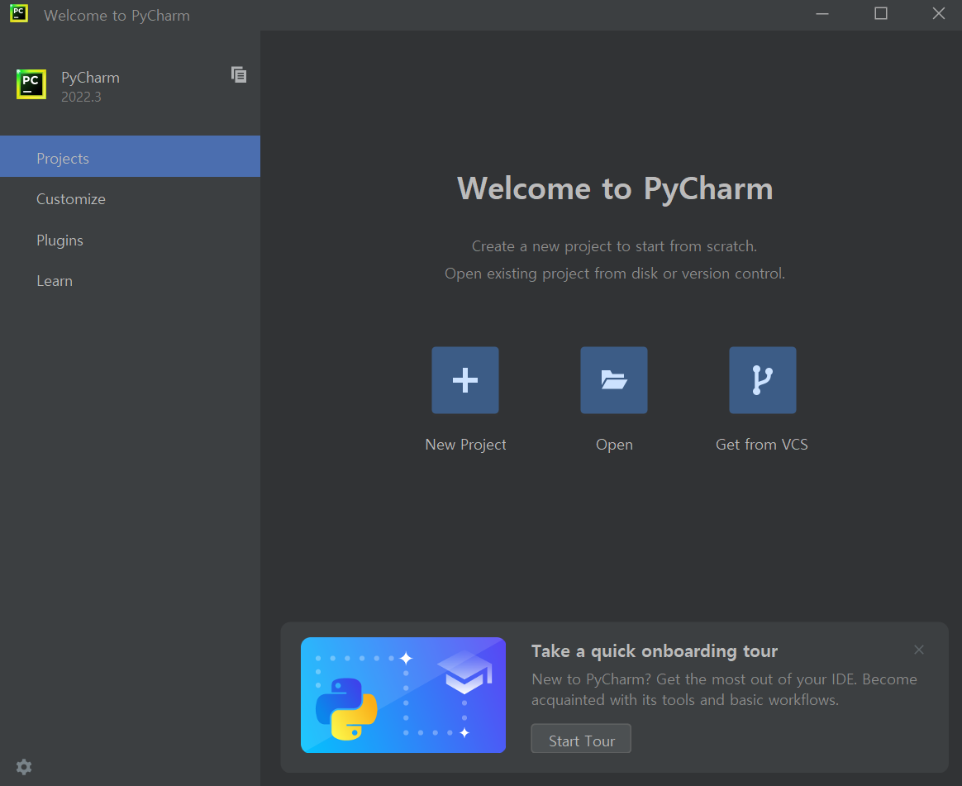
PyCharm
PyCharm 실행

Slide 9
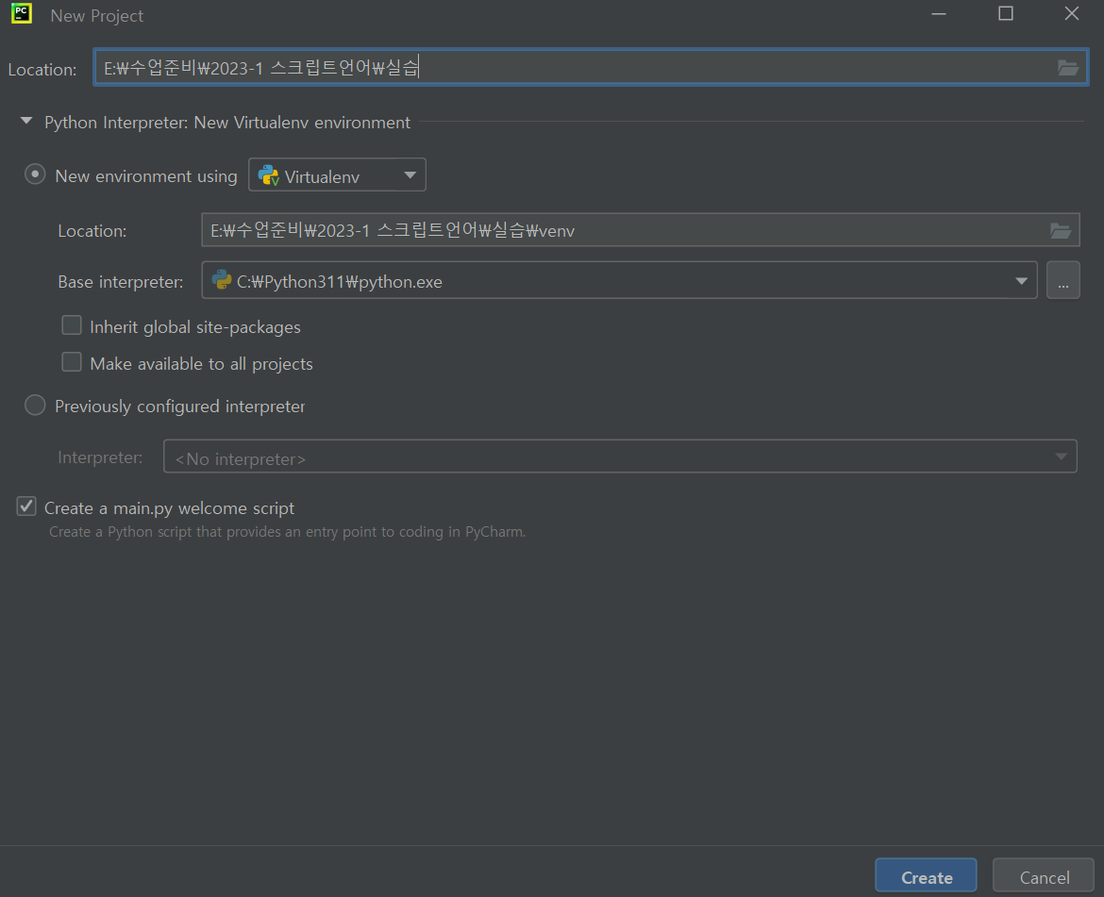
PyCharm
PyCharm 실행 : 새로운 프로젝트 폴더 선택!!,

Slide 10
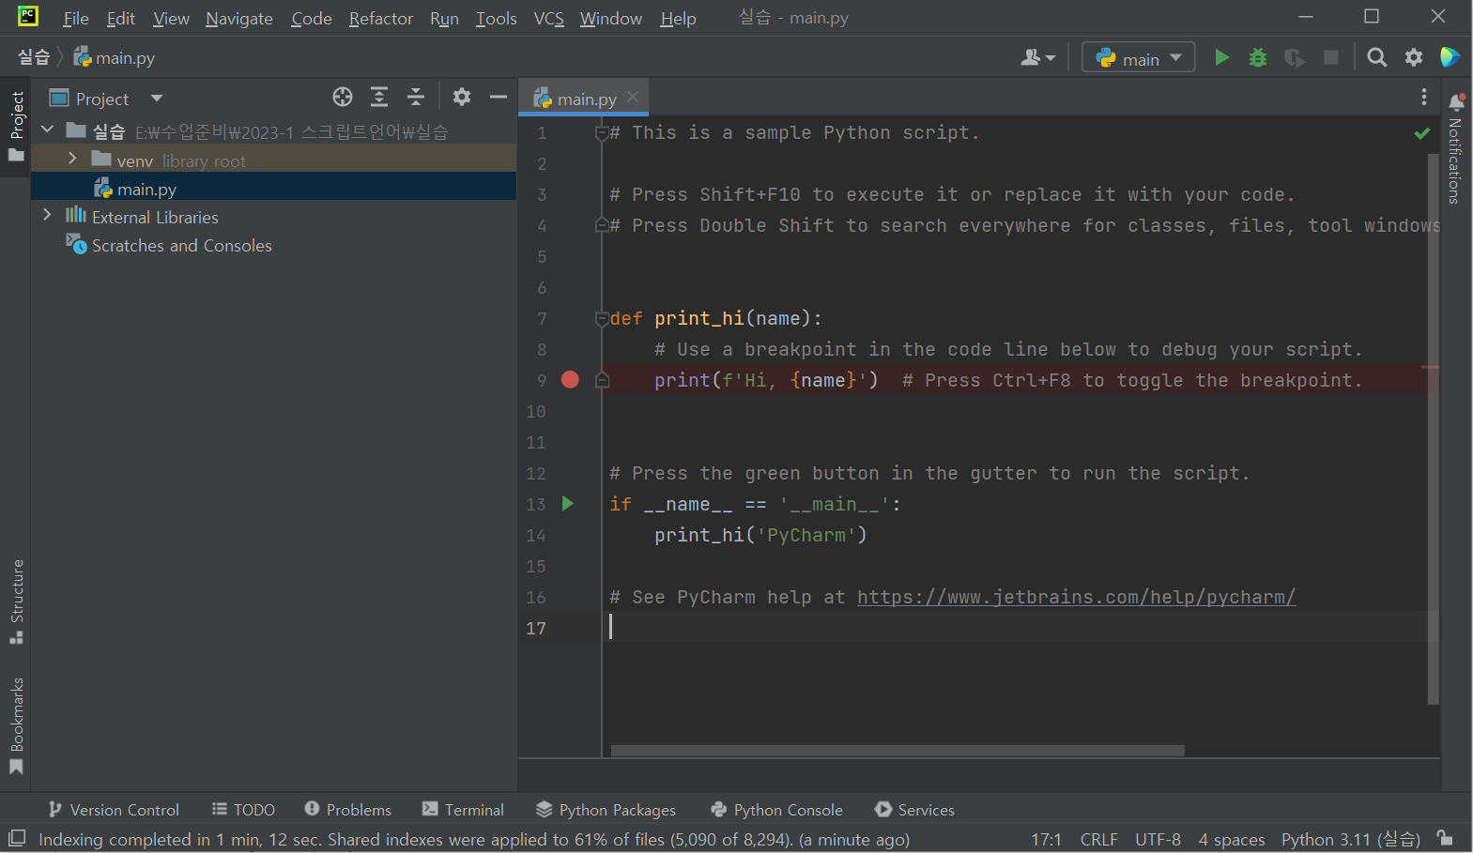
PyCharm
PyCharm 실행 : main.py 자동 생성

Slide 11
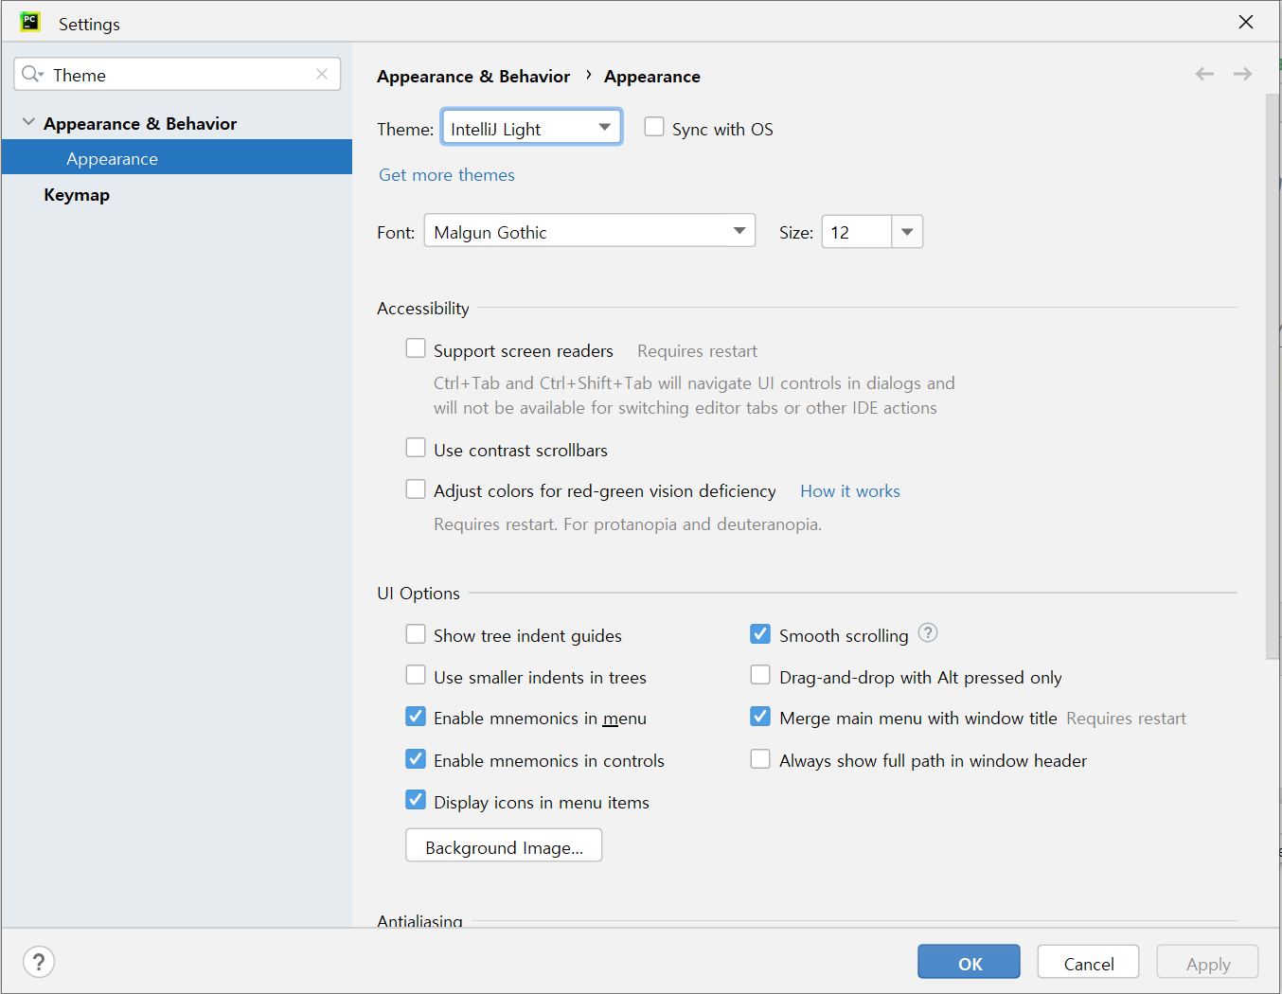
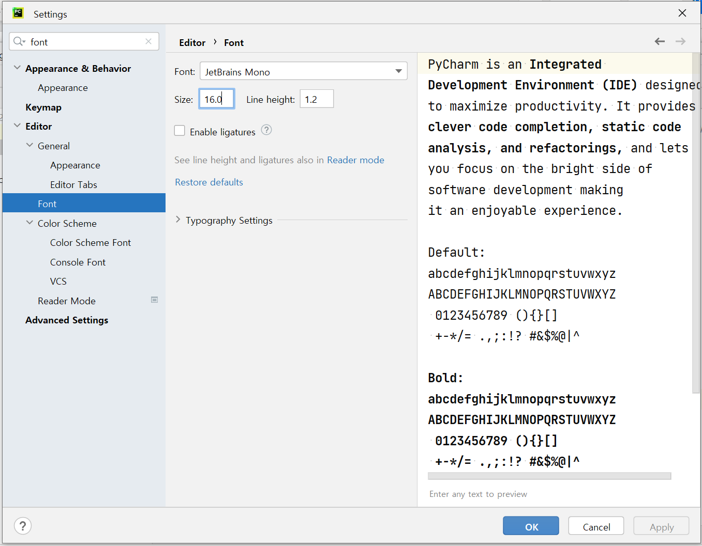
PyCharm
PyCharm 환경설정 : File/Settings 에서 Theme찾기, Font 찾기

Slide 12
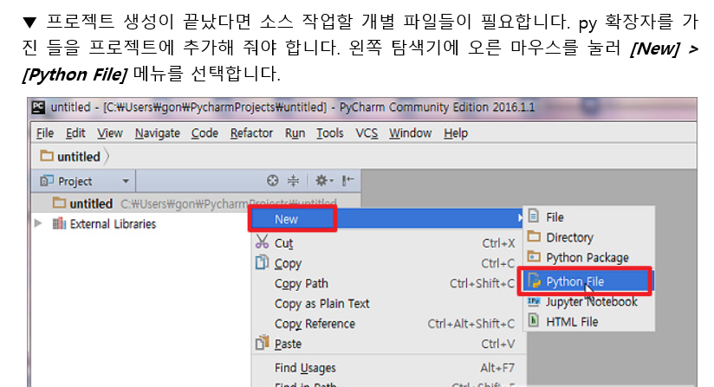
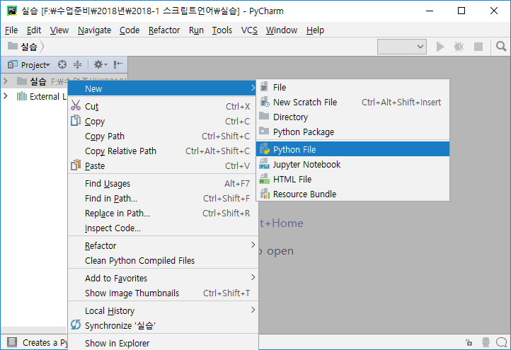
PyCharm

Slide 13
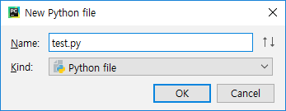
PyCharm

Slide 14
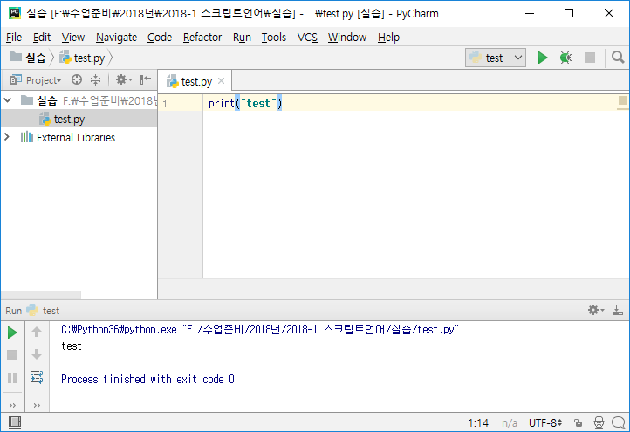
PyCharm
Run / Run 실행

Slide 15
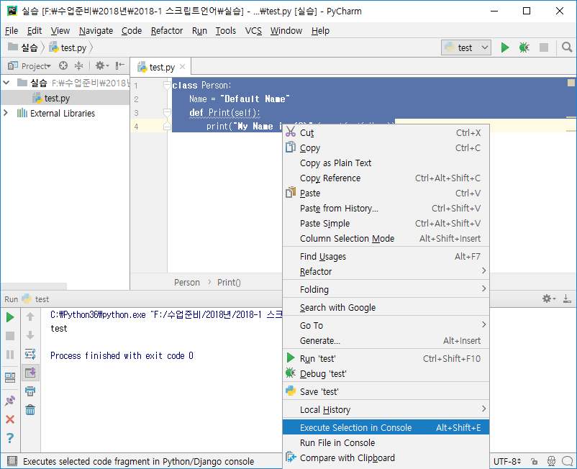
PyCharm
Tools / Python Console 실행 : 소스 선택 후 마우스 오른쪽 버튼

Slide 16
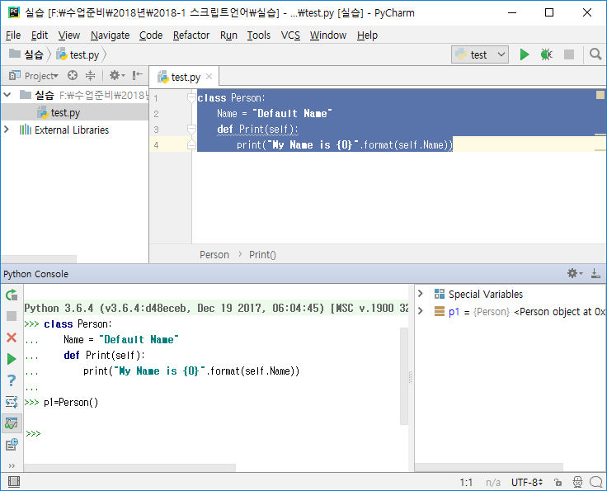
PyCharm
Tools / Python Console 실행 : 에디터 소스 코드와 콘솔 연동 실행

Slide 17
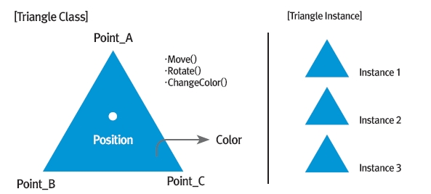
클래스 이야기
데이터와 필요한 함수를 클래스로 묶음
메서드(Method)
인스턴스(Instance)
정보은닉(Information Hiding)
추상화(Abstraction)
부모클래스 (공통적인 부분을 추출), 자식 클래스, 상속
다형성(Polymorphism)
자식 클래스(인스턴스)들이 동일한 메서드 호출에 대해 다른 동작을 수행

Slide 18
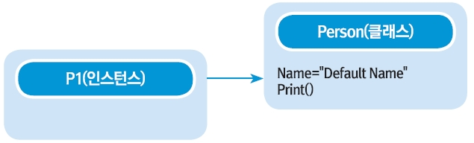
클래스 선언
클래스 선언 : 클래스 객체 생성, 이름 공간 생성
인스턴스 객체 생성 : 독립적인 이름 공간 생성
클래스와 인스턴스 이름 공간
>>> class Person: #클래스 정의
Name = "Default Name" #멤버 변수
def Print(self): #멤버 메서드
print("My Name is {0}".format(self.Name))
>>> p1 = Person() #인스턴스 객체 생성
>>> p1.Print() #멤버 변수 값을 출력
My Name is Default Name

Slide 19
클래스 선언
인스턴스 객체 이름 공간에 변경된 데이터 저장
멤버 변수와 메서드 접근 할 때 : 속성 접근자 (‘.’)
멤버 변수와 메서드 기본 접근지정자 : public
메서드 정의 첫 인자 : self
메서드 호출시에 인스턴스 객체 전달 하지 않는 것 : 바운드 메서드
메서드 호출시에 인스턴스 객체 전달 하는 것 : 언바운드 메서드
>>> p1.Name = "내 이름은 김연아!!"#인스턴스 객체 멤버 변수 값 변경
>>> p1.Print() #바운드 메서드 호출
My Name is 내 이름은 김연아!!
>>> Person.Print(p1) #언바운드 메서드 호출
My Name is 내 이름은 김연아!!

Slide 20
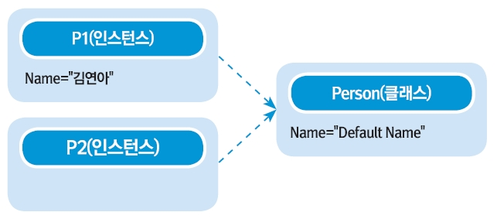
클래스 객체와 인스턴스 객체의 이름 공간
변수나 메서드 이름 찾는 순서
인스턴스 객체 영역 → 클래스 객체 영역 → 전역 영역
>>> class Person: #클래스 정의
name = "Default Name"
>>> p1 = Person() #인스턴스 객체 생성
>>> p2 = Person()
>>> print("p1's name: ", p1.name)#p1의 Name 속성
p1's name: Default Name
>>> print("p2's name: ", p2.name)#p2의 Name 속성
p2's name: Default Name
>>>
>>> p1.name = "김연아" #p1 Name 속성 변경
>>> print("p1's name: ", p1.name) #p1의 Name 속성
p1's name: 김연아
>>> print("p2's name: ", p2.name) #p2의 Name 속성
p2's name: Default Name

Slide 21
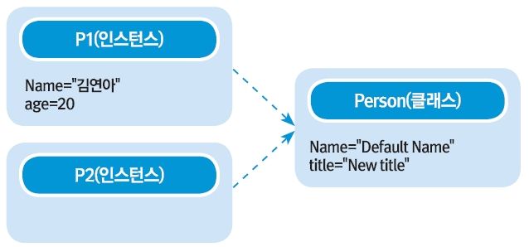
클래스 객체와 인스턴스 객체의 이름 공간
런타임에 클래스 객체와 인스턴스 객체 이름 영역에 멤버 변수 추가 가능
>>> Person.title = "New title" #클래스 객체에 새로운 멤버 변수 추가
>>> print("p1's title: ", p1.title) #두 인스턴스 객체에서 접근 가능
p1's title: New title
>>> print("p2's title: ", p2.title)
p2's title: New title
>>> print("Person's title: ", Person.title) #클래스 객체에서도 접근 가능
Person's title: New title
>>> p1.age = 20 #p1 객체에 age 멤버 변수 추가
>>> print("p1's age: ", p1.age)
p1's age: 20
>>> print("p2's age: ", p2.age)
Traceback (most recent call last):
File "<pyshell#28>", line 1, in <module>
print("p2's age: ", p2.age)
AttributeError: 'Person' object has no attribute 'age'

Slide 22
클래스 객체와 인스턴스 객체의 이름 공간
전역 변수와 클래스 변수 이름이 동일할 때
클래스 메서드에서 self를 누락하면 의도하지 않은 에러 발생
>>> str = "NOT Class Member" #전역 변수
>>> class GString:
str = "" #클래스 멤버 변수
def Set(self, msg):
self.str = msg
def Print(self):
print(str) #self가 누락되면 전역변수 접근
>>> g = GString()
>>> g.Set("First Message") #g 인스턴스 str 속성 변경
>>> g.Print()
NOT Class Member
>>> g.str
'First Message'
>>> GString.str
''

Slide 23
클래스 객체와 인스턴스 객체의 관계
isinstance(인스턴스 객체, 클래스 객체) → T/F : 어떤 클래스에서 생성?
자식클래스 인스턴스도 부모클래스 인스턴스로 평가됨
모든 클래스는 object 객체를 상속받음 (버전 3 이후)
>>> class Person:
pass
>>> class Bird:
pass
>>> class Student(Person): #상속 관계
pass
>>> p, s = Person(), Student() #인스턴스 생성
>>> print("p is instance of Person: ", isinstance(p, Person))
p is instance of Person: True
>>> print("s is instance of Person: ", isinstance(s, Person))
s is instance of Person: True
>>> print("p is instance of object: ", isinstance(p, object)) #버전 3이후
p is instance of object: True
>>> print("p is instance of Bird: ", isinstance(p, Bird))
p is instance of Bird: False
>>> print("int is instance of object: ", isinstance(int, object))
int is instance of object: True

Slide 24
생성자, 소멸자 메서드
생성자 메서드 : _ _init_ _()
인스턴스 객체 생성할 때 초기화 작업
소멸자 메서드 : _ _del_ _()
인스턴스 객체 레퍼런스 카운트 0 될 때 호출, 메모리 해제 등 작업
>>> class MyClass:
def __init__(self, value): #생성자
self.Value = value
print("Class is created Value = ", value)
def __del__(self): #소멸자
print("Class is deleted")
>>> def foo():
d = MyClass(10) #함수 foo 안에서만 d 존재
>>> foo()
Class is created Value = 10
Class is deleted

Slide 25
정적 메서드, 클래스 메서드
정적 메서드, 클래스 메서드
메서드 확장 형태
인스턴스 객체를 통하지 않고 클래스를 통해 직접 호출 가능
정적 메서드
메서드 정의 시에 self 인자 선언하지 않음
호출 시에 첫 인자 전달 필요 없음.
클래스 메서드
메서드 정의 시에 첫 인자로 클래스 정의
호출 시에 암묵적으로 첫 인자로 클래스 객체 전달
정적 메서드와 클래스 메서드 등록 방법
<호출할 메서드 이름> = staticmethod(클래스 내에 정의한 메서드 이름)
<호출할 메서드 이름> = classmethod(클래스 내에 정의한 메서드 이름)

Slide 26
정적 메서드, 클래스 메서드
예제 5-6-1.py 클래스로 부터 생성되는 인스턴스 개수 관리
정적 메서드와 클래스 메서드 사용하지 않는 경우
>>> class CounterManager:
insCount = 0
def __init__(self): #인스턴스 생성할 때 마다 1 증가
CounterManager.insCount += 1 #클래스 객체의 변수
def printInstanceCount(): #self를 정의하지 않았음
#인스턴스 객체 개수 출력
print("Instance Count: ", CounterManager.insCount)
>>> a,b,c = CounterManager(), CounterManager(), CounterManager()
>>> CounterManager.printInstanceCount() #클래스를 통해서만 호출 가능
Instance Count: 3
>>> b.printInstanceCount() #암묵적으로 인스턴스 객체를 받기 때문에 Error
Traceback (most recent call last):
File "<pyshell#10>", line 1, in <module>
b.printInstanceCount() #암묵적으로 인스턴스 객체를 받기 때문에 Error
TypeError: printInstanceCount() takes 0 positional arguments but 1 was given

Slide 27
정적 메서드, 클래스 메서드
예제 5-6-2.py 정적 메서드와 클래스 메서드 사용하는 인스턴스 개수 관리
>>> class CounterManager:
insCount = 0
def __init__(self):
CounterManager.insCount += 1
def staticPrintCount(): #정적 메서드 정의
print("Instance Count: ",CounterManager.insCount)
SprintCount = staticmethod(staticPrintCount) #정적 메서드 등록
def classPrintCount(cls): #클래스 메서드 정의
print("Instance Count: ", cls.insCount)
CPrintCount = classmethod(classPrintCount) #클래스 메서드 등록
>>> a,b,c = CounterManager(), CounterManager(), CounterManager()
>>> CounterManager.SprintCount() #정적 메서드 호출
Instance Count: 3
>>> b.SprintCount() #클래스와 인스턴스 객체 모두 메서드 호출 가능
Instance Count: 3
>>> CounterManager.CPrintCount() #클래스 메서드 호출
Instance Count: 3
>>> b.CPrintCount() #클래스와 인스턴스 객체 모두 메서드 호출 가능
Instance Count: 3

Slide 28
public 변수 : 이름 변경(name mangling)
변수의 기본 속성 public 으로 인해 클래스 외부에서 변경 가능
이를 해결하기 위해 이름 변경(name mangling) 적용
변수 이름 : ‘_ _’으로 시작하면 외부에서는 자동으로
‘_클래스이름_ _ 멤버변수이름’ 으로 변경됨
>>> class CounterManager:
__insCount = 0 #이름 변경
def __init__(self):
CounterManager.__insCount += 1
def staticPrintCount():
print("Instance Count: %d" % CounterManager.__insCount)
SPrintCount = staticmethod(staticPrintCount)
>>> print(CounterManager.__insCount) #외부에서 접근 에러(이름변경되었으므로)
Traceback (most recent call last):
File "<pyshell#8>", line 1, in <module>
print(CounterManager.__insCount)
AttributeError: type object 'CounterManager' has no attribute '__insCount'
>>> dir(CounterManager)
['SPrintCount', '_CounterManager__insCount', . . .

Slide 29
연산자 중복 (operator overloading)정의
팀장님의 요구로 기존 Gstring 클래스의 Remove 메서드와 동일한 기능을 ‘-’ 연산자를 사용해 동작하도록 수정
예제 5-6
g = Gstring(“ABCDEFGabcdefg”) #인스턴스 객체 생성
g.Remove(“Adg”) # 메서드 수행 → 결과 ‘BCDEFGabcef’
g – “Adg” #’-’ 연산자로 동일한 동작 수행
>>> class GString:
def __init__(self, init=None):
self.content = init #인스턴스 변수 추가
def __sub__(self, str): #'-' 연산자 중복 정의
for i in str:
self.content = self.content.replace(i,'')
return GString(self.content)
def Remove(self, str):
return self.__sub__(str)
>>> g - "apple"
<__main__.GString object at 0x0000000003144BE0>
>>> print(g.content)
ABCDEFGbcdfg

Slide 30
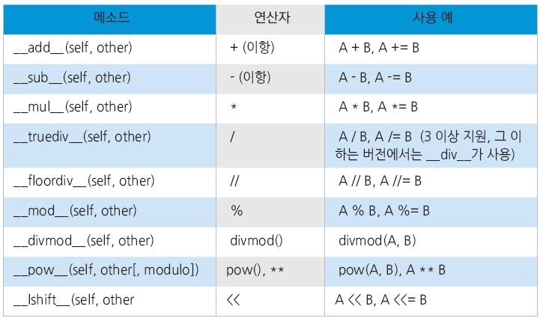
연산자 중복 (operator overloading)정의
수치 연산자 (그외 연산자 교재 참조)

Slide 31
연산자 중복 (operator overloading)정의
예제 5-7-1 ‘-’연산자와 abs() 내장 함수 중복 예제
class GString:
def __init__(self, init=None):
self.content = init #인스턴스 멤버변수 추가
def __sub__(self, str): #'-'연산자 중복
for i in str:
self.content = self.content.replace(i,'')
return GString(self.content)
def __abs__(self): #abs() 내장 함수 중복
return GString(self.content.upper())
def Print(self):
print(self.content)
g = GString("aBcdef")
g -= "df" #'-'연산자 중복된 경우 '-='도 지원
g.Print() #출력결과: aBce
g = abs(g)
g.Print() #출력결과: ABCE

Slide 32
연산자 중복 (operator overloading)정의
예제 5-7-3 시퀀스 연산자 중복 예제
class Sequencer:
def __init__(self, maxValue): #생성자
self.maxValue = maxValue #인스턴스 변수 추가
def __len__(self): #len() 내장함수
return self.maxValue
def __getitem__(self, index): #인덱스로 아이템 값 접근
if(0 < index <= self.maxValue):
return index * 10
else:
raise IndexError("Index out of range") #예외발생
def __contains__(self, item): #T/F 인덱스 포함 여부반환
return (0 < item <= self.maxValue)

Slide 33
연산자 중복 (operator overloading)정의
예제 5-7-3 시퀀스 연산자 중복 예제
>>> s = Sequencer(5)
>>> s[1]
10
>>> s[3]
30
>>> [s[i] for i in range(1,6)] #s 객체를 통해 얻을 수 있는 값 (리스트 내장)
[10, 20, 30, 40, 50]
>>> len(s)
5
>>> 3 in s
True
>>> 7 in s
False
>>> s[7]
Traceback (most recent call last):
File "<stdin>", line 1, in <module>
File "C:/Users/kys/temp.py", line 17, in __getitem__
raise IndexError("Index out of range") #예외발생
IndexError: Index out of range

Slide 34
상속
상속이란
부모 클래스의 모든 속성(데이터, 메소드)를 자식 클래스로 물려줌
클래스의 공통된 속성을 부모 클래스에 정의
하위 클래스에서는 특화된 메소드와 데이터를 정의
장점
각 클래스마다 동일한 코드가 작성되는 것을 방지
부모 클래스에 공통된 속성을 두어 코드의 유지보수가 용이
다형성(polymorphism) : 각 개별 클래스에 특화된 기능을 공통된 인터페이스로 접근 가능

Slide 35
상속
예제 5-8-1 Person / Student 클래스 상속
class Person: #부모 클래스
def __init__(self, name, phoneNumber):
self.Name = name
self.PhoneNumber = phoneNumber
def PrintInfo(self):
print("Info(Name:{0}, Phone Number: {1})".format(self.Name, self.PhoneNumber))
def PrintPersonData(self):
print("Person(Name:{0}, Phone Number: {1})".format(self.Name, self.PhoneNumber))
class Student(Person): #자식클래스 (Person에서 상속받음)
def __init__(self, name, phoneNumber, subject, studentID):
self.Name = name
self.PhoneNumber = phoneNumber
self.Subject = subject
self.StudentID = studentID

Slide 36
상속
예제 5-8-1 Person / Student 클래스 상속
>>> p = Person("Derick", "010-123-4567")
>>> s = Student("Marry", "010-654-1234", "Computer Science", "990999")
>>> p.__dict__ #클래스 내부 정보 __dict__ 사전 객체 활용
{'Name': 'Derick', 'PhoneNumber': '010-123-4567'}
>>> s.__dict__
{'Name': 'Marry', 'Subject': 'Computer Science', 'StudentID': '990999', 'PhoneNumber': '010-654-1234'}
>>>

Slide 37
상속
예제 5-8-1 Person / Student 클래스 상속
issubclass(자식 클래스, 부모 클래스) : 클래스 간의 관계 확인
>>> issubclass(Student, Person)
True
>>> issubclass(Person, Student)
False
>>> issubclass(Person, Person) #자기 자신은 항상 True
True
>>> issubclass(Person, object) #모든 클래스는 object를 상속받음
True
>>> class Dog:
... pass
...
>>> issubclass(Student, Dog)
False
>>> Student.__bases__ #직계부모 클래스
(<class '__main__.Person'>,)
>>> Person.__bases__
(<class 'object'>,)

Slide 38
상속
예제 5-8-2 Person / Student 부모 클래스 생성자 호출
중복된 코드 해결
class Person: #부모 클래스
def __init__(self, name, phoneNumber):
self.Name = name
self.PhoneNumber = phoneNumber
def PrintInfo(self):
print("Info(Name:{0}, Phone Number: {1})".format(self.Name, self.PhoneNumber))
def PrintPersonData(self):
print("Person(Name:{0}, Phone Number: {1})".format(self.Name, self.PhoneNumber))
class Student(Person): #자식클래스 (Person에서 상속받음)
def __init__(self, name, phoneNumber, subject, studentID):
Person.__init__(self,name,phoneNumber) #부모 클래스 생성자 호출
#self명시 언바운드 메서드
self.Subject = subject
self.StudentID = studentID

Slide 39
상속
예제 5-8-3 Person / Student 자식 클래스 메서드 추가
class Person: #부모 클래스
def __init__(self, name, phoneNumber):
self.Name = name
self.PhoneNumber = phoneNumber
def PrintInfo(self):
print("Info(Name:{0}, Phone Number: {1})".format(self.Name, self.PhoneNumber))
def PrintPersonData(self):
print("Person(Name:{0}, Phone Number: {1})".format(self.Name, self.PhoneNumber))
class Student(Person): #자식클래스 (Person에서 상속받음)
def __init__(self, name, phoneNumber, subject, studentID):
Person.__init__(self,name,phoneNumber) #부모 클래스 생성자 호출
#self명시 언바운드 메서드
self.Subject = subject
self.StudentID = studentID
def PrintStudentData(self): #새로운 메서드 추가
print("Student(Subject: {0},Student ID: {1})".format(self.Subject,self.StudentID))

Slide 40
상속
예제 5-8-3 Person / Student 자식 클래스 메서드 추가
>>> s = Student("Derick", "010-123-4567", "Computer", "990999")
>>> s.PrintPersonData() #Person으로부터 상속받은 메서드 호출
Person(Name:Derick, Phone Number: 010-123-4567)
>>> s.PrintStudentData() #Student에 추가된 메서드 호출
Student(Subject: Computer, Student ID: 990999)
>>> dir(s)
['Name', 'PhoneNumber', 'PrintInfo', 'PrintPersonData', 'PrintStudentData', …

Slide 41
상속
예제 5-8-3 Person / Student 메서드 재정의(오버라이딩)
class Person: #부모 클래스
중략
class Student(Person): #자식클래스 (Person에서 상속받음)
def __init__(self, name, phoneNumber, subject, studentID):
Person.__init__(self,name,phoneNumber) #부모 클래스 생성자 호출
#self명시 언바운드 메서드
self.Subject = subject
self.StudentID = studentID
def PrintStudentData(self): #새로운 메서드 추가
print("Student(Subject: {0},Student ID: {1})".format(self.Subject,self.StudentID))
def PrintInfo(self): #메서드 오버라이딩 Person의 PrintInfo()재정의
print("Info(Name:{0}, Phone Number:{1})".format(self.Name,self.PhoneNumber))
print("Info(Subject:{0}, Student ID:{1})".format(self.Subject,self.StudentID))

Slide 42
상속
예제 5-8-3 Person / Student 메서드 재정의(오버라이딩)
C++ 메서드 오버라이딩: 부모클래스와 자식클래스 메서드 이름, 매개변수, 반환값이 완전히 일치해야 함
파이썬 오버라이딩: 두 메서드 이름만 같으면 됨
>>> p = Person("Tim", "010-9876-6543")
>>> s = Student("Derick", "010-123-4567", "Computer", "990999")
>>> PersonList = [p, s]
>>> for item in PersonList:
... item.PrintInfo() #동일 인터페이스인 PrintInfo()호출
...
Info(Name:Tim, Phone Number: 010-9876-6543)
Info(Name:Derick, Phone Number:010-123-4567)
Info(Subject:Computer, Student ID:990999)

Slide 43
상속
예제 5-8-4 Person/Student 메서드 확장(부모클래스 메서드 호출)
class Person: #부모 클래스
중략
class Student(Person): #자식클래스 (Person에서 상속받음)
def __init__(self, name, phoneNumber, subject, studentID):
Person.__init__(self,name,phoneNumber) #부모 클래스 생성자 호출
#self명시 언바운드 메서드
self.Subject = subject
self.StudentID = studentID
def PrintStudentData(self): #새로운 메서드 추가
print("Student(Subject: {0}, Student ID: {1})".format(self.Subject,self.StudentID))
def PrintInfo(self): #메서드 오버라이딩 Person의 PrintInfo()재정의
Person.PrintInfo(self) #Person의 PrintInfo 언바운드 호출
print("Info(Subject:{0}, Student ID:{1})".format(self.Subject,self.StudentID))

Slide 44
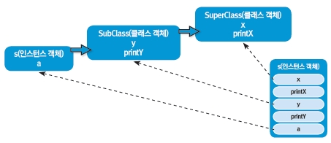
상속
클래스 상속과 이름 공간
인스턴스 객체 영역
-> 클래스 객체간 상속을 통한 영역(자식 클래스 영역 -> 부모 클래스 영역) -> 전역 영역
class SuperClass: #부모 클래스
x = 10
def printX(self):
print(self.x)
class SubClass(SuperClass): #자식 클래스
y = 20
def printY(self):
print(self.y)
>>> s = SubClass()
>>> s.a = 30

Slide 45
상속
클래스 상속과 이름 공간
부모 클래스 메서드 오버라이딩하고 멤버 데이터 값을 할당
class SuperClass: #부모 클래스
x = 10
def printX(self):
print(self.x)
class SubClass(SuperClass): #자식 클래스
y = 20
def printX(self): #메서드 오버라이딩
print("SubClass:", self.x)
def printY(self):
print(self.y)
>>> s = SubClass()
>>> s.a = 30 #새 인스턴스 변수 추가
>>> s.x = 50 #SuperClass 멤버 변수 값을 할당
>>> SuperClass.__dict__
mappingproxy({'__doc__': None, '__weakref__': <attribute '__weakref__' of 'SuperClass' objects>, '__module__': '__main__', 'x': 10, '__dict__': <attribute '__dict__' of 'SuperClass' objects>, 'printX': <function SuperClass.printX at 0x000001B525270620>})
>>> SubClass.__dict__
mappingproxy({'__doc__': None, '__module__': '__main__', 'y': 20, 'printX': <function SubClass.printX at 0x000001B5252706A8>, 'printY': <function SubClass.printY at 0x000001B525270730>})
>>> s.__dict__
{'x': 50, 'a': 30}

Slide 46
상속
예제 5-8-6 다중 상속
class Tiger:
def Jump(self):
print("호랑이처럼 멀리 점프하기")
class Lion:
def Bite(self):
print("사자처럼 한입에 꿀꺽하기")
class Liger(Tiger, Lion): #다중 상속
def Play(self):
print("라이거만의 사육사와 재미있게 놀기")
>>> l = Liger()
>>> l.Bite() #Lion 메서드
사자처럼 한입에 꿀꺽하기
>>> l.Jump() #Tiger 메서드
호랑이처럼 멀리 점프하기
>>> l.Play() #Liger 메서드
라이거만의 사육사와 재미있게 놀기

Slide 47
상속
예제 5-8-7 다중 상속시 메서드 이름 검색 순서
class Tiger:
def Jump(self):
print("호랑이처럼 멀리 점프하기")
def Cry(self):
print("호랑이 어흥")
class Lion:
def Bite(self):
print("사자처럼 한입에 꿀꺽하기")
def Cry(self):
print("사자 으르렁")
class Liger(Tiger, Lion): #Tiger, Lion 순서대로
def Play(self):
print("라이거만의 사육사와 재미있게 놀기")
>>> l = Liger()
>>> l.Cry() #Tiger 먼저 검색
호랑이 어흥
>>> Liger.__mro__ #method resolution order
(<class '__main__.Liger'>, <class '__main__.Tiger'>, <class '__main__.Lion'>, <class 'object'>)

Slide 48
상속
예제 5-8-9 super() 를 이용한 상위 클래스 메서드 호출
class Animal:
def __init__(self):
print("Animal __init__()")
class Tiger(Animal):
def __init__(self):
super().__init__() #부모 클래스 생성자 호출
print("Tiger __init__()")
class Lion(Animal):
def __init__(self):
super().__init__() #부모 클래스 생성자 호출
print("Lion __init__()")
class Liger(Tiger, Lion):
def __init__(self):
super().__init__() #부모 클래스 생성자 호출
print("Liger __init__()")
>>> l = Liger()
Animal __init__() # 한번만 호출됨
Lion __init__()
Tiger __init__()
Liger __init__()

